Slide 1
Pointレンダラーの開発
宮地英生

Slide 2
スケジュール
木曜日 2，3限
11/24
12/1
12/8
12/15
12/22
1/5
1/12

Slide 3
目的
Rendererを自分で開発することでＣＧについてより深い理解を得る
フルソフトウエアレンダリング（どこでも動く）
画素＝点（グラフィックスプリミティブ）なのでリッチな情報を持った画像を生成できる

Slide 4
設計図１
Points
(Org)
① Points構造体の定義
Up
LookAtFrom
投影法
Points
構造体
STL (Ascii)
Points
Generation
Light
Rendering
Texture
Image
File
Output
bmp

Slide 5
12/1 進捗
Pointsデータの構造体を定義した。
初期化とメモリアロケーションの関数を開発
値をセットする関数を開発
２つの関数を使って球の点群を生成するユーティリティ関数を作成する途中で終了。
次回は、フレームバッファを生成（今回の構造体生成と同じ、width,heightを指定してフレームバッファとZバッファ、Ｖバッファ（ステンシル）を確保する。）
ライスタライジング（平行投影）
シェーディング
ファイルへの書出し

Slide 6
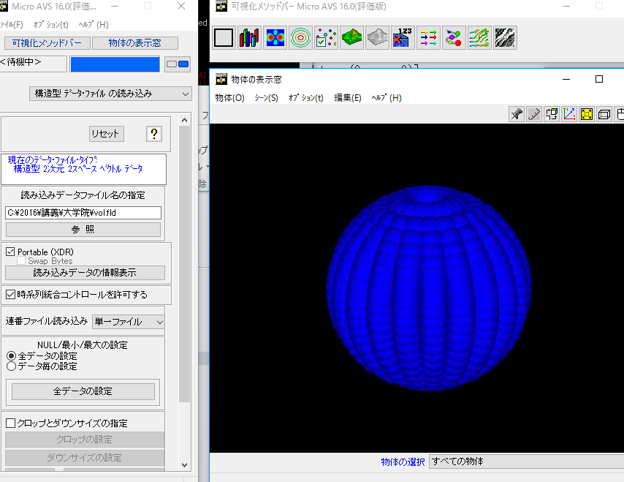
球オブジェクトの作成
完成した「球オブジェクト」をMicroAVSで表示
（20ｘ20の点群）

Slide 7
フレームバッファの設計
フレームバッファはレンダリング結果の色情報を格納するメモリ領域。
Widthｘ Height ｘ深さ（RGBa=4Byte)
RGBAは0～255の値を取る unsigned char で確保する。
Zバッファは、試しにfloatの配列とする。通常はグラフィックスボードのチップが整数演算を高速にするようになっているのでintだが、ここではfloat にしてみる。

Slide 8
ステンシルバッファ
ステンシルバッファは、自由に使うことができるバッファで、Ｚバッファ同様に描画された物体の情報を格納する。
典型的な利用法としてオブジェクトIDを入れておき、ピックされたときに瞬時に何がピックされたかを知る方法がある。
これは球オブジェクトが保持するデータと密接な関係がある。今回は法線と値１つと定義しているので、この４つとオブジェクトIDの保持が考えられる。

Slide 9
視野変換（ワールド座標→カメラ座標系）
http://www5d.biglobe.ne.jp/~noocyte/Programming/Geometry/ViewProjTransform.html
資料に基づいて、視点変換のプログラム実装を開始した。
4ｘ4行列の回転成分の実装が終わった（つもり）。

Slide 10
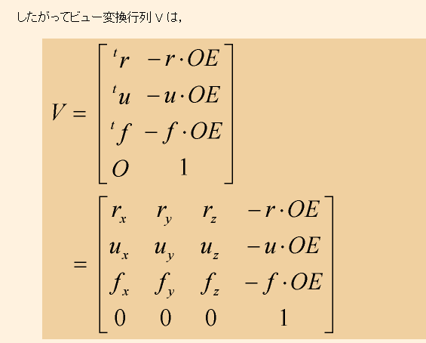

Slide 11
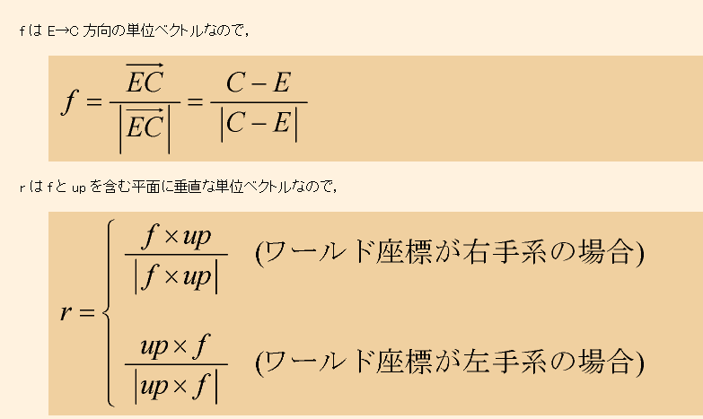

Slide 12
カメラ設定
利用者が指定するのは
視点（カメラの位置:origin)
注視点（カメラの注目する場所）
Upベクトル（カメラの上の方向）
内部的に計算に使うのは
視線ベクトル（資料のFront)
右ベクトル（資料のright)
Upベクトル（資料のup)
但し、３つのベクトルは、それぞれ正規化しなければならない。

Slide 13
次回の予定
平行成分を実装（カメラ視点位置の平行移動）
ここで想定通りの座標変換ができているかのチェック
スケールの実装
フレームバッファのwidth, heightは縦横の解像度。
平行投影のときは、カメラ幅、カメラ高さが必要
これらの値で縦横を正規化してフレームバッファに書き込む。
書込み時にZバッファを使って陰面（点）消去を実装する。

Slide 14
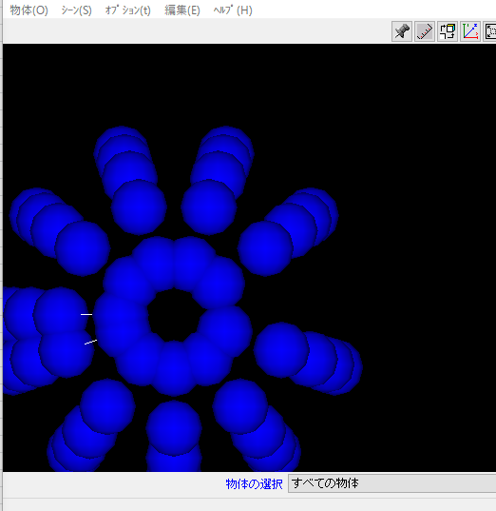
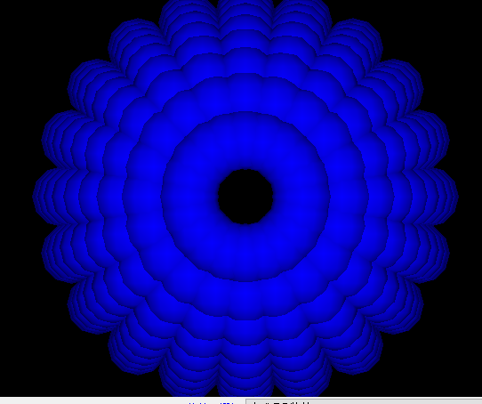
サンプルの球は
X=1
Y=2
Z=0
を中心に半径３の球体である。
X=1,Y=2,Z=5
X=1,Y=2,Z=0
を見た。本当は中心に来てほしい
X=2,Y=2,Z=0
X=1,Y=2,Z=0
中心に来ている？
これは中心に来てＯＫ
∵ 注視点が球の中心だから
どこから見ても、ど真ん中

Slide 15
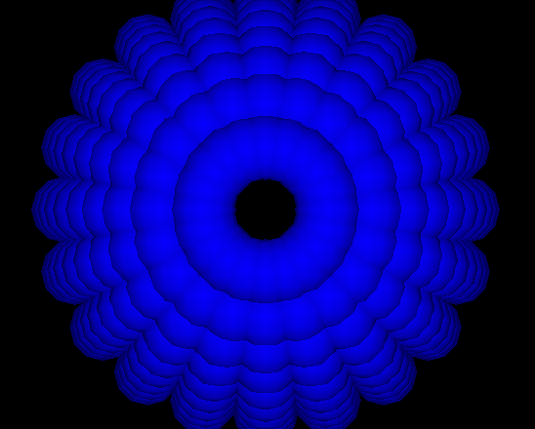
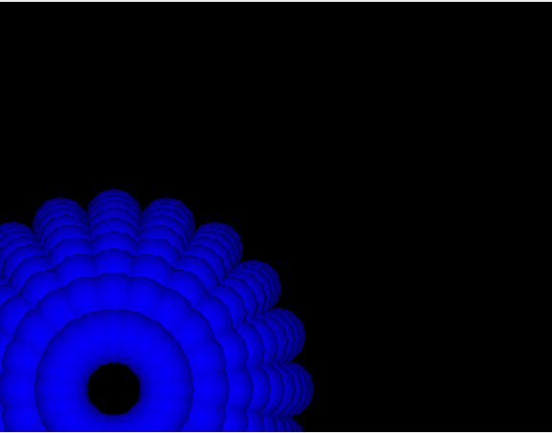
X=1,Y=2,Z=5
X=1,Y=2,Z=0
を見た。中心に来た。OK.
X=2,Y=4,Z=5
X=2,Y=4,Z=0
を見た。右端に来た。
OK.

Slide 16
12/14 進捗
視点変換の実装が完了していなかったので、それを実装した。いくつかの視点位置から見たカメラ座標系にサンプル球を変換して、期待通りの位置へ移動していることを確認した。
次回は、いよいよＺバッファ法による陰面消去を実施しながらのフレームバッファへの書込みの実装となる。

Slide 17
レンダリングパイプライン
オブジェクト
オブジェクト
点しかない場合、
ラスタライズが不要
ビューポートカリング
の計算と投影変換の
計算のどちらの負荷が
高いか不明なので
投影変換でカリングを
してしまう。
ビューポート
カリング
投影変換
投影変換
Ｚバッファ処理
ラスタライズ
Ｚバッファ処理
画像
画像

Slide 18
フレームバッファとビューポート
フレームバッファのピクセルサイズ
Int Frame_width
Int Frame_height
平行投影のビューポート幅と高さ
Float View_width
Float View_height
GLUTでは画素のアスペクト比を計算して
gluPerspective(40.0,aspect,1.0,30.0);
のようにビューポートを設定する。
画像が歪むことに関知しない。
（利用者の自由/ディスプレイ上での
画素比と実際の縦横比の関係は
ソフトでは解らないから）
同じポリシーで考えると…

Slide 19
j/y
view_height=
Frame_height
I/x
0 =
-view_eidth/2
0
Frame_width
=view_width/2
0=
-Frame_height/2
image[0][0](フレームバッファ)の領域は、左右（上下）対称とするには
画素数が奇数と偶数で買えなければならないけど、0を中心に置きたいから
奇数と考えて処理しましょう。（偶数の場合は、１引いて計算して、最後の画素は
はみ出るようにしましょうか）

Slide 20
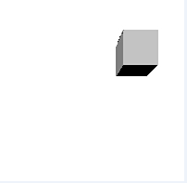
画素数の計算（画素から計算）
偶数画素だと、左右が同数にならない。
幅20
Ｙ=0
0 1 2 3 4 5
255
512画素
高さ20
X=0
X=20
512画素
0 1 2 3 4 5
255
Ｙ=0
奇数画素だと、
原点を含む画素が無い。
X=0
X=20

Slide 21
画素数の計算（画素から計算）
偶数画素だと、左右が同数にならない。
20の間に256個の画素
1画素は20/256(=0.078)の幅
幅20
Ｙ=0
0 1 2 3 4 5
255
0.～0.78
512画素
高さ20
X=0
X=20
Ｘ座標値 ｘ 256/20 で画素番号がでる。
（ＣＧでは、左上の画素が0,0となるが
ここでは説明のために原点中心としている）
X=20

Slide 22
j/y
Frame_height
=view_height
I/x
0 =
-view_width/2
0
Frame_width
=view_width/2
0=
-view_height/2
1画素の幅ΔX=view_width/(frame_width-1)、高さΔy=view_height/(frame_height-1)
Image[0][0]の領域は、
Xが –view_width/2 – 0.5*Δx ～-view_width+0.5*Δx
Yが –view_height/2 – 0.5*Δy ～-view_height+0.5*ΔY
Image[i][j]の領域は
Xが –view_width/2 + Δx*I ±0.5*Δx、 Yが –view_height/2 + Δy*J ±0.5*Δy

Slide 23
で、結局、座標変換は
Frame_per_width=Frame_width/view_width
I = (x + view_width/2) * Frame_per_width
同様
J = (x + view_height/2) * Frame_per_height
If(0 =< I =< frame_width && 0 =< J =< frame_height) {
out of view;
} else {
set color and Z value
}

Slide 24
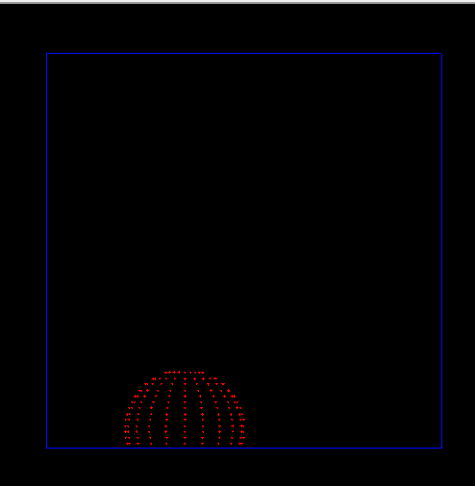
12/22 座標変換ができた

Slide 25
Bmpファイルへの書出し
ファイルフォーマット
参考資料
http://www.setsuki.com/hsp/ext/bmp.htm
注意事項
インテルのマシンはリトルエンディアンで下位バイトが先に書き出されるのでバイナリエディタで見るときには注意が必要
ヘッダはファイルヘッダ(14Byte)と情報ヘッダ(40Byte)に分かれていて、情報ヘッダの先頭に書くヘッダサイズは情報ヘッダのサイズを書く
プレーン数は24ビットカラーで書き出すときも１にする。
ファイルサイズ、実際の書出しサイズ、ヘッダサイズなどは正確に書き込まなければ“書式エラー“となる。
ファイルの書出しは成功した
しかし、ライティングが適当なのでオーバーフローを起こしている

Slide 26
シェーディング
ここでは カメラ座標系の{1,1,1}に白色のライトが１つあると考えて、それと法線（の単位ベクトル）との内積を計算して拡散光の強度(Id)とする。
環境光と拡散光の比率を0.2,0.8と固定する。
点が持つオリジナルの色Co={Ro,Go,Bo}とし、
Color = Co*0.2 + Co*Id*0.8
でフレームバッファの色を算出する。

Slide 27

原点を中心とうｓる球を構成する点の法線は
その点のxyz座標値を正規化したものになる。
P(n)={x,y,z}ならば、正規化された
法線ベクトル｛Nx’,Ny’,Nz’}は
Nx’= x/ √(X**2+y**2+z**2)
Ny’=y/ √(X**2+y**2+z**2)
Nz’=z/ √(X**2+y**2+z**2)
である。
Ｙ
ライトは{1,1,1}方向から{0,0,0}方向への
平行光源と考えると
ライトの光線ベクトルは{-1,-1,-1}
Ｘ
視点変換の後の座標系で
{-1,-1,-1}とすると、常にカメラ
の上後方から照射することになる。
光線ベクトルをLv={Lx,Ly,Lz}とすると
正規化されたライトベクトルLv’は
Lx’=Lx/√(Lx**2+Ly**2+Lz**2)
Ly’=Ly/√(Lx**2+Ly**2+Lz**2)
Lz’=Lz/√(Lx**2+Ly**2+Lz**2)
Ｚ

Slide 28
ライティングによる効果（強度）
正規化された法線ベクトル｛Nx’,Ny’,Nz’}
正規化されたライトベクトル{Lx’,Ly’,Lz’}
の内積に―1を掛けたものを強度Idとする。
Id= -1*(Nx’*Lx’ + Ny’*Ly’ + Nz’*Lz’)
但し、負のライト強度は無いので
Id < 0 のとき、 id = 0. とする。

Slide 29
ライティング計算
物体の持つオリジナルの色を{R_{o},G_{o},B_{o}}とし、
ライトの色を{R_{L},G_{L},B_{L}}とし、各成分の積に前ページのライト強度を掛けたものを新しい色とする。
※色が0～1で定義されているので、掛けていくと、どんどんと暗くなることに要注意
R=Id * R_{o}*R_{L}
G=Id * G_{o}*G_{L}
B=Id * B_{o}*B_{L}

Slide 30
次回は
色計算のデバッグ
ステンシルバッファ（最近はＣＧでマスク処理に使うようだが…）を使って、点の属性データをバッファに残していく。

